Slide 1
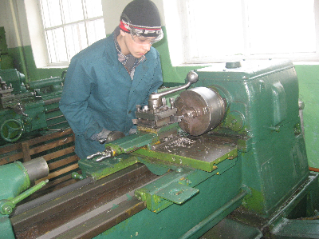
Токарь из шестигранника вытачивает цилиндр.
Вопрос:
О каком взаимном расположении геометрических тел идет речь?
Токарь – рабочий , специалист по обработке резанием вращающихся заготовок или вращающегося режущего инструмента по обработке дерева, металла, пластмассы, оргстекла и др.

Slide 2
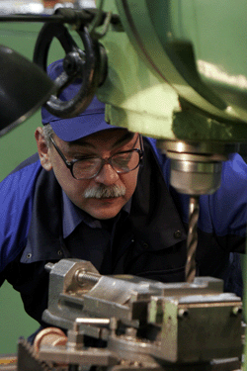
Используя определенные инструменты, фрезеровщик из цилиндрической заготовки получает шестигранник.
Вопрос:
О каком взаимном расположении геометрических тел идет речь?
Фрезеровщик – рабочий, специалист по работе на фрезерном станке. Специалист по обработке различных материалов: металла, дерева и др.

Slide 3
Тема: Цилиндр, вписанный в призму. Призма, вписанная в цилиндр.

Slide 4
Цели урока:
Рассмотреть понятия: вписанного цилиндра в призму и вписанной призмы в цилиндр.
Использовать эти понятия при решении задач.
Формировать представления об использовании этих понятий в практической жизни человека.

Slide 5
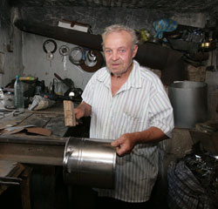
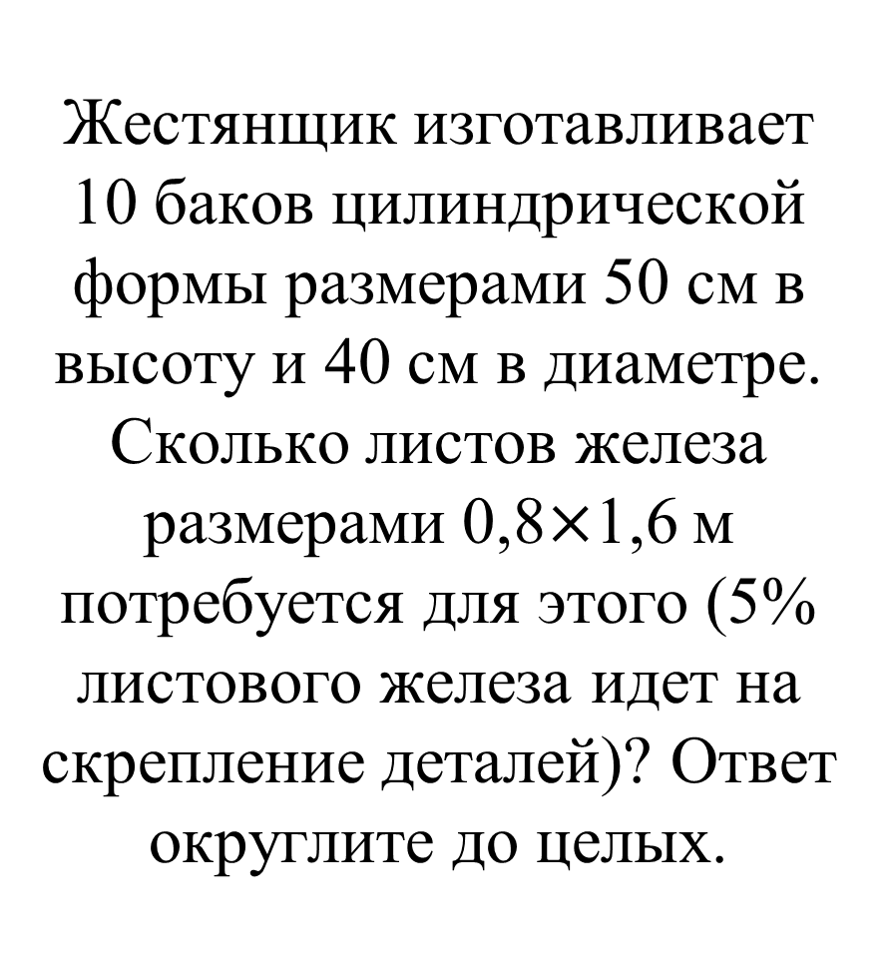
Жестянщик
занимается изготовлением и ремонтом изделий из металла, а также тонкостенных труб, на различных машиностроительных предприятиях.
Жестянщик изготавливает 10 баков цилиндрической формы размерами 50 см в высоту и 40 см в диаметре. Сколько листов железа размерами 0,8$×$1,6 м потребуется для этого (5% листового железа идет на скрепление деталей)? Ответ округлите до целых.

Slide 6
Призма называется вписанной в цилиндр, если ее основания – многоугольники, вписанные в окружности оснований цилиндра, а боковые ребра совпадают с образующими цилиндра.
В цилиндр можно вписать только такую прямую призму, основания которой можно вписать в окружность.

Slide 7
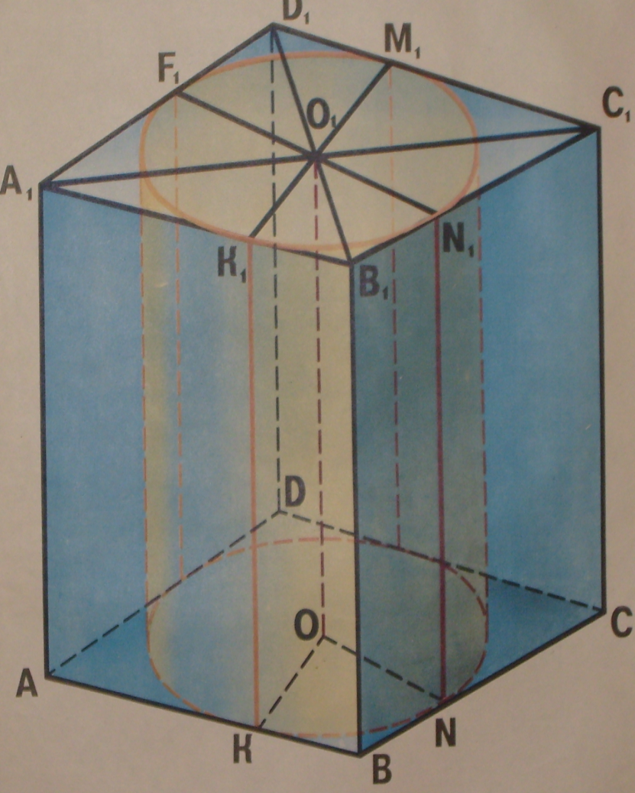
Призма называется описанной около цилиндра, если ее основания – многоугольники, описанные около окружностей оснований цилиндра.
Около цилиндра можно описать только такую прямую призму, основания которой – многоугольники, которые можно описать около окружности.

Slide 8
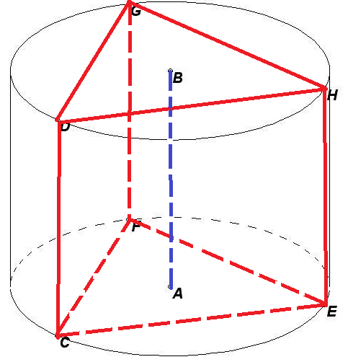
Определить вид треугольника, лежащего в основании призмы, вписанной в цилиндр, если ось цилиндра проходит внутри призмы.

Slide 9
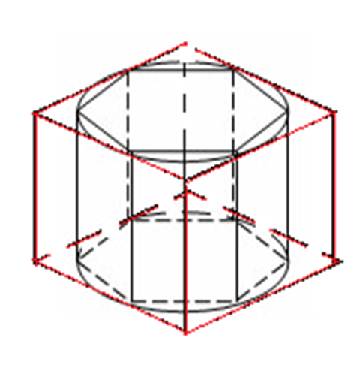
В цилиндр вписана правильная шестиугольная призма, а вокруг него описана правильная четырехугольная призма. Найти отношение площадей боковых поверхностей этих призм.

Slide 10
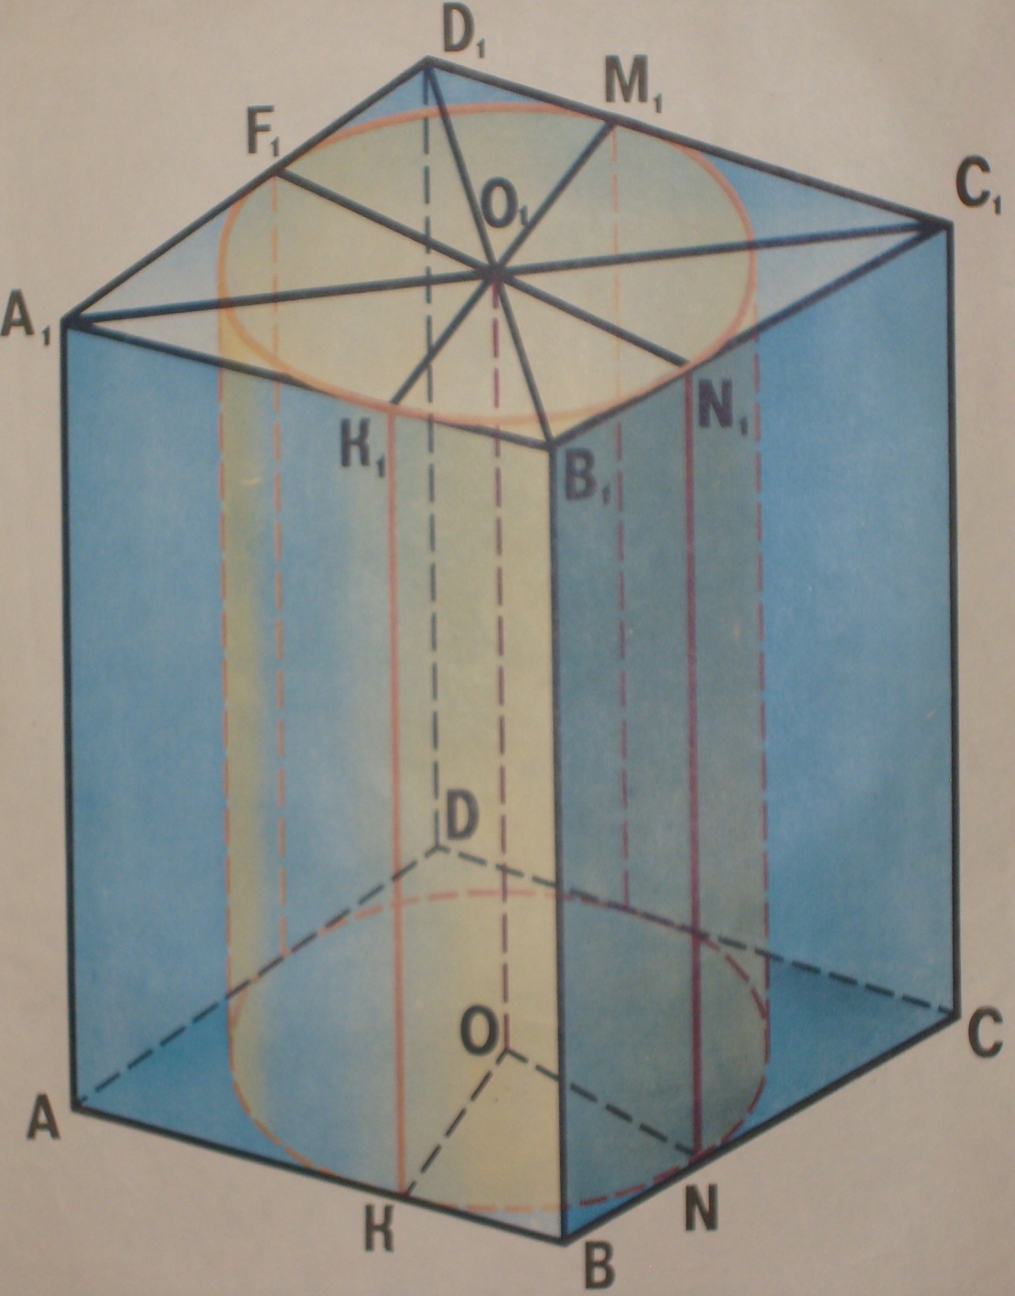
В основании прямой призмы лежит ромб. Площадь боковой поверхности призмы равна 120 см². Найти радиус основания цилиндра, вписанного в эту призму, если высота призмы равна 6 см, а острый угол основания — 60°.

Slide 11
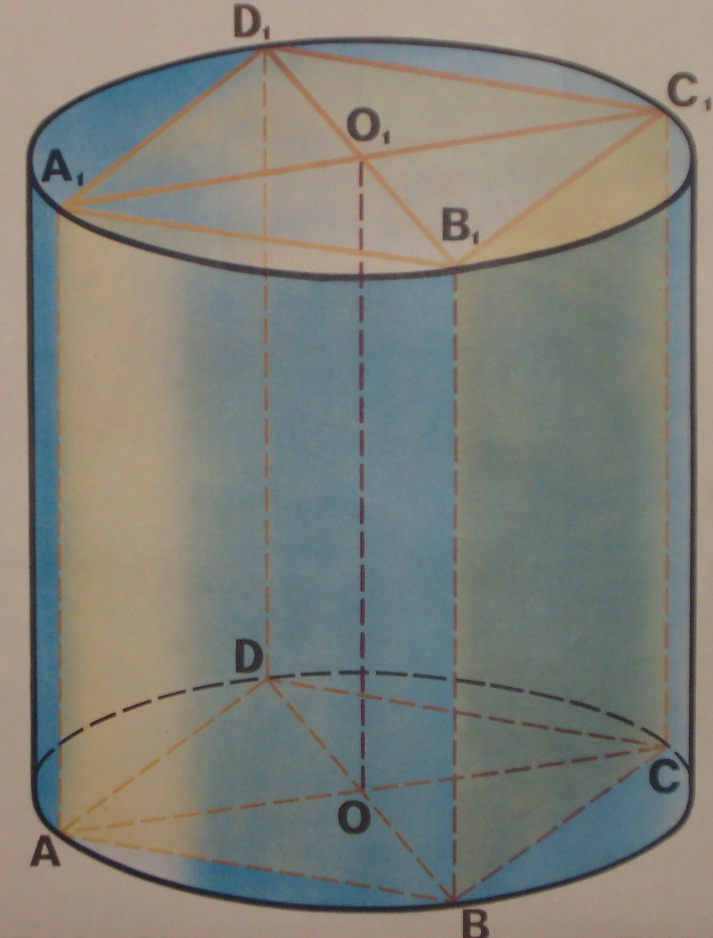
Прямоугольный параллелепипед со сторонами 6дм и 8дм и высотой, равной 14дм, вписан в цилиндр. Найдите радиус основания цилиндра, площадь полной поверхности цилиндра.

Slide 12
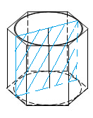
Площадь осевого сечения цилиндра равна Q. Найти площадь боковой поверхности правильной шестиугольной призмы, описанной вокруг этого цилиндра.

Slide 13
Ответы теста:
1.Нет, т.к. одно из оснований цилиндра не впишется в одно из оснований наклонной призмы.
2.Да.
3.Да, т.к. в любой треугольник можно вписать окружность.
4.Нет, т.к. не в любой четырехугольник можно вписать окружность.
5.Да.
6.Нет, т.к. высоты призмы и цилиндра не равны.
7.Нет, т.к. часть железа уходит на скрепление деталей.
8. 12.
9. Токарь, фрезеровщик и жестянщик.

